Slide 1
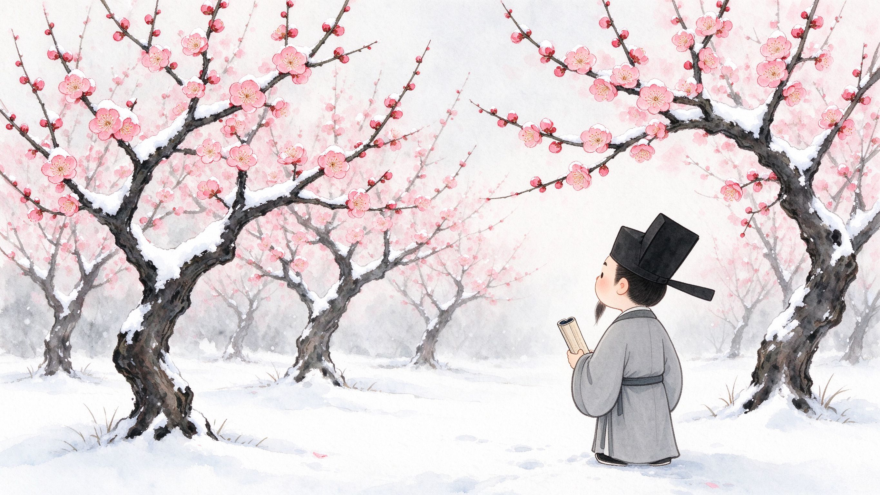
雪 梅
[宋] 卢钺
小学语文 · 四年级上册 · 古诗三首
Notes:
同学们，冬天快过去了，春天就要来。这时候有两个"小家伙"都想抢着报春——一个是雪，一个是梅花。它们两个谁也不让谁，吵了起来。诗人卢钺看到这个情景，觉得又好笑又有意思，于是写下了这首《雪梅》。今天我们就来看看，雪和梅花到底谁更厉害。

Slide 2
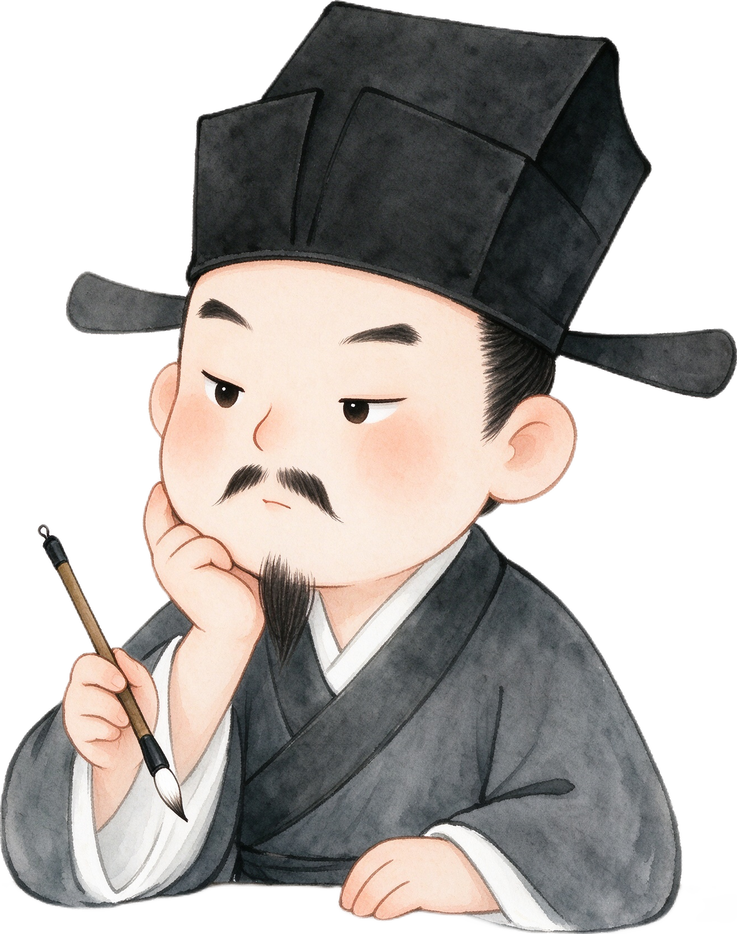
第一步 · 认识诗人
他叫卢钺，又叫卢梅坡
卢钺（yuè） · 号梅坡 · 宋代诗人
他是一位特别喜欢梅花的宋代诗人，
连自己的号都叫"梅坡"——梅山旁边的人。
他写的诗不多，但《雪梅》这一首流传了下来。
这首诗特别在哪里：
它不是单纯写梅花或写雪，而是让它们"吵架"，
在比较中告诉我们一个道理——每个人都有长处和短处。
Notes:
同学们看，这就是卢钺。他特别喜欢梅花，所以给自己起了个号叫"梅坡"。他这首诗写得很有趣——不是单纯地写梅花多美、雪多白，而是让它们两个"吵架"，在比较中告诉我们一个道理：每个人都有自己的长处，也都有自己的短处。这就是这首诗为什么能流传近千年。

Slide 3
第二步 · 诵读全诗
先听老师读一遍，注意红色的字词
梅雪争春未肯降，
骚人搁笔费评章。
梅须逊雪三分白，
雪却输梅一段香。
提示：降（xiáng，服输）· 骚人（诗人）· 评章（评议、评论）· 逊（不及、比不上）
Notes:
老师读一遍，同学们注意这几个词：降——读xiáng，是"服输、认输"的意思；骚人——就是诗人；评章——就是评议、评论谁好谁坏；逊——是"比不上、差一点"的意思。读完以后我们齐读两遍。这首诗就像一个小小的法庭，梅花和雪在吵架，诗人是法官，要判谁赢。

Slide 4
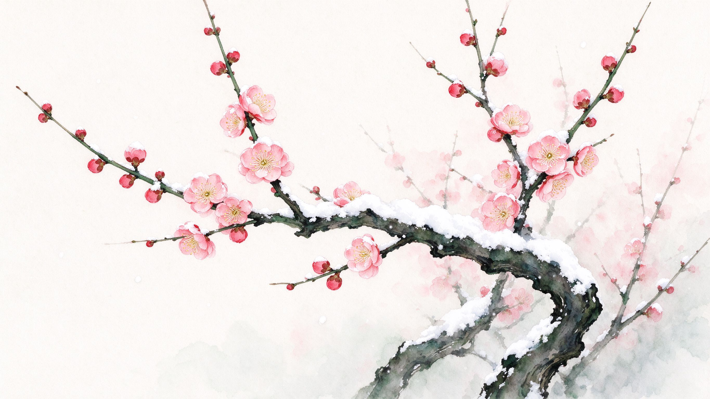
第三步 · 读第一句
梅雪争春未肯降
争春：争着向人们报告春天来了。
未肯降（xiáng）：谁也不肯服输、不肯认输。
梅花说："我先开的！"雪说："我先到的！"
两个小家伙，谁也不让谁。
Notes:
同学们看这张图——梅花和雪都在春天到来之前出现了，它们都觉得自己才是报春的使者，谁也不肯让谁。诗人用一个"争"字、一个"降"字，把梅花和雪写得像两个吵架的小朋友，特别可爱。这就是拟人手法。

Slide 5
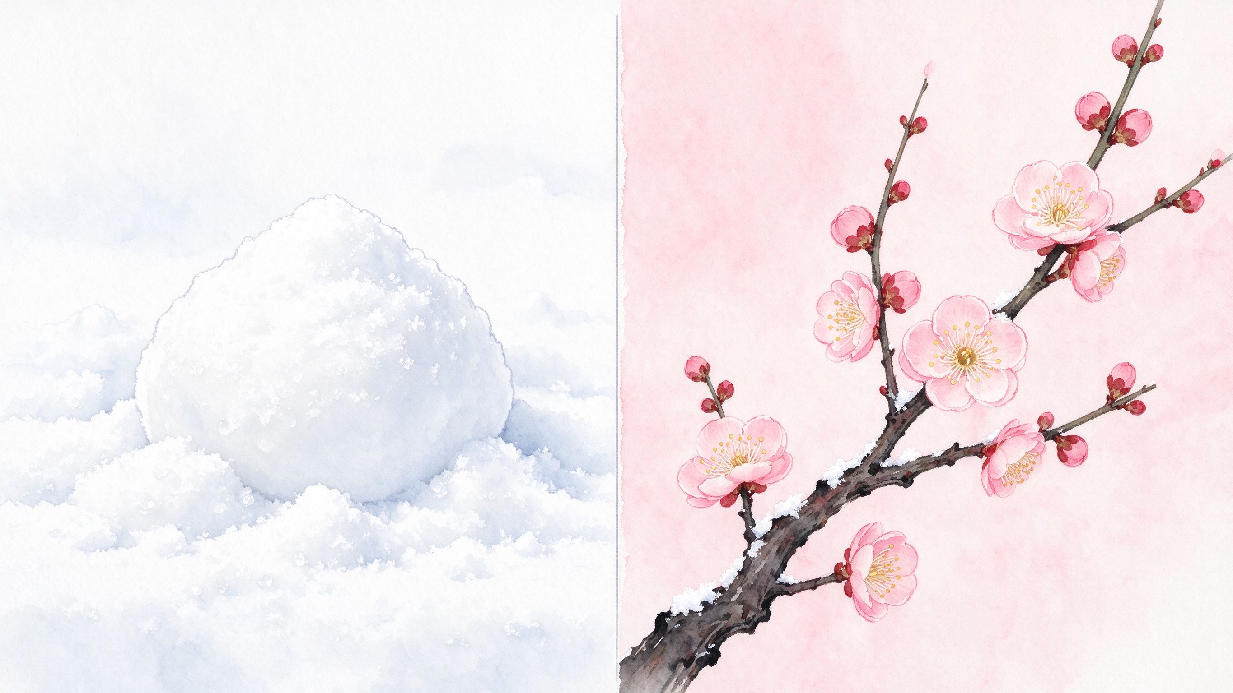
第五步 · 读第三句
梅须逊雪三分白
逊：比不上、差一点。
三分白：形容差了一点点（不是真的三分）。
论颜色的洁白，梅花比雪差了一点点——
因为梅花是粉红色的，雪是纯白色的。
Notes:
法官开始判了——第一条：论白，梅花比不上雪。为什么？因为雪是纯白的，而梅花是粉红的，带一点颜色。这里的"三分"不是真的量出来三分，只是形容"差了一点点"。这是诗人的第一句判决。

Slide 6
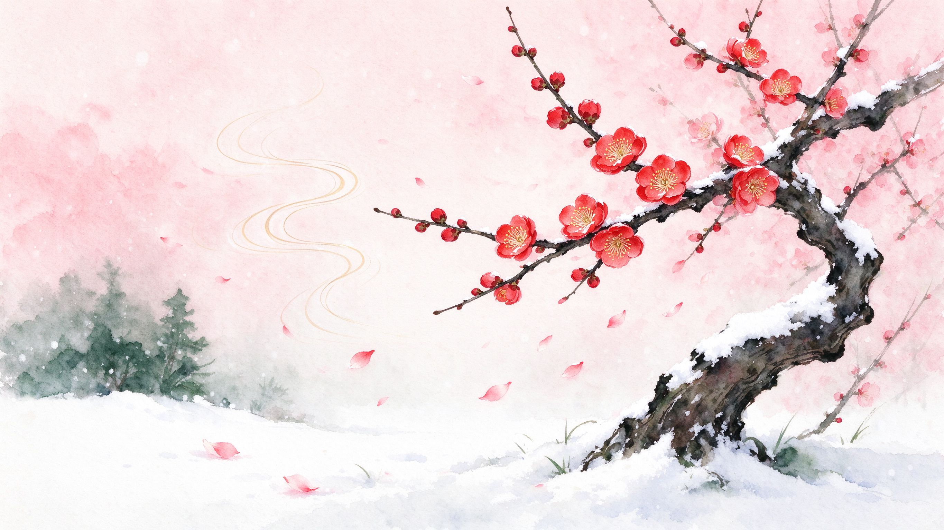
第六步 · 读第四句（诗眼）
雪却输梅一段香
输：比不过、差一点。
一段香：一股清香。
论香气，雪却比不过梅花——
因为梅花有清香，雪却什么味道都没有。
Notes:
法官的第二句判决来了——但是！论香气，雪比不过梅花。雪虽然白，却没有味道；梅花虽然没有雪白，却有一股淡淡的清香。所以这场"吵架"的结果是：梅花和雪都赢了，也都输了——各有各的长处，也各有各的短处。这就是这首诗要告诉我们的道理。

Slide 7
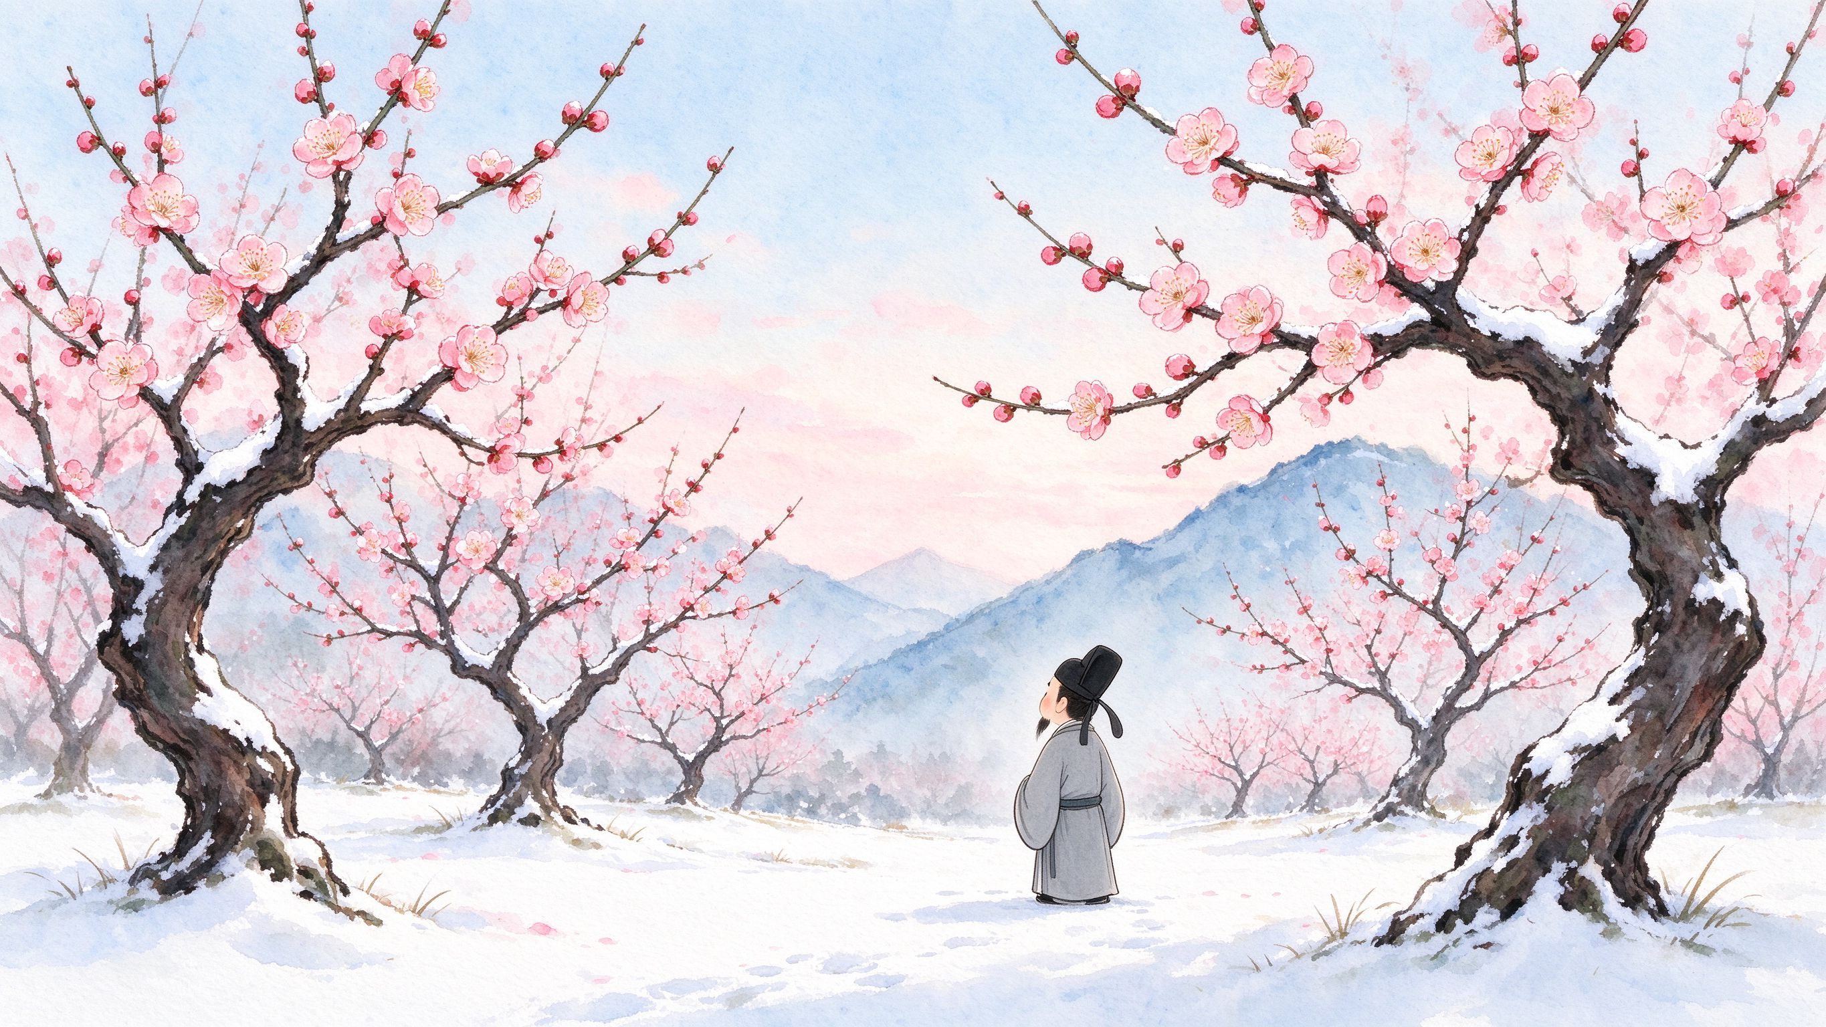
最后 · 让我们一起轻声吟诵
梅雪争春未肯降，
骚人搁笔费评章。
梅须逊雪三分白，
雪却输梅一段香。
—— [宋] 卢钺 《雪梅》
告诉我们的道理：每个人都有长处和短处，要看到别人的优点，也要看到自己的不足。
课后作业：背诵默写；想一想你的同桌有什么优点是你没有的，写下来。
Notes:
同学们，我们一起站起来，把这首诗吟诵一遍。这首诗虽然短，却告诉我们一个很重要的道理：每个人都有长处和短处。梅花比不过雪的白，雪比不过梅花的香——它们都赢了，也都输了。我们看人也是一样，不要只看别人的缺点，也要看到别人的优点。课后作业：背诵默写，并且想一想你的同桌有什么优点是你没有的。下课！

Slide 8
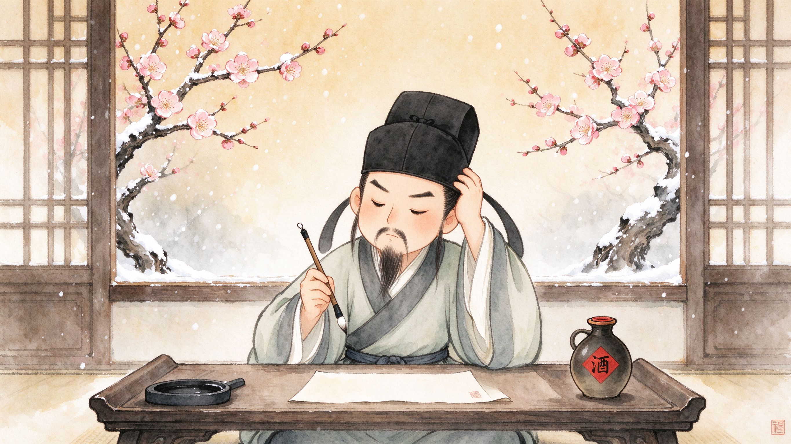
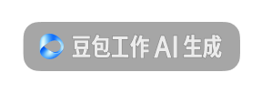
第四步 · 读第二句
骚人搁笔费评章
骚人：诗人。
搁笔：放下笔，写不下去了。
费评章：要花很多心思才能评判出来。
诗人拿起笔，想评一评谁赢——
结果发现：这还真不好判！
Notes:
同学们看这张图——诗人本来想写一首诗，把梅花和雪比一比，结果笔拿在手里，却写不下去了。为什么？因为它们两个各有各的好，谁也不比谁差。这就为后面两句埋下了伏笔：诗人到底是怎么判的呢？我们接着往下看。

